Slide 1
MIMIC-IV 冠心病汇报
20241226

Slide 2
人群
Cohort
诊断有CAD 46,068
入住ICU 23,124
年龄18~89 18,023
有糖化血红蛋白 2,106
缺失不超10% 1,781

Slide 3
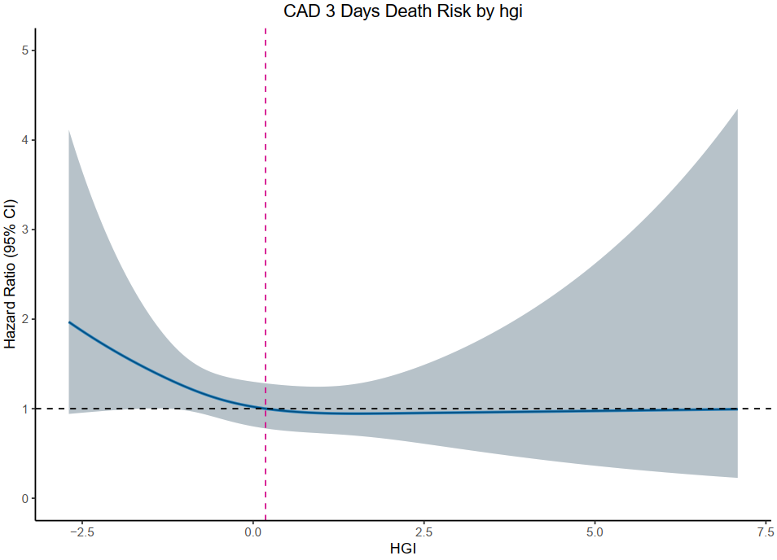
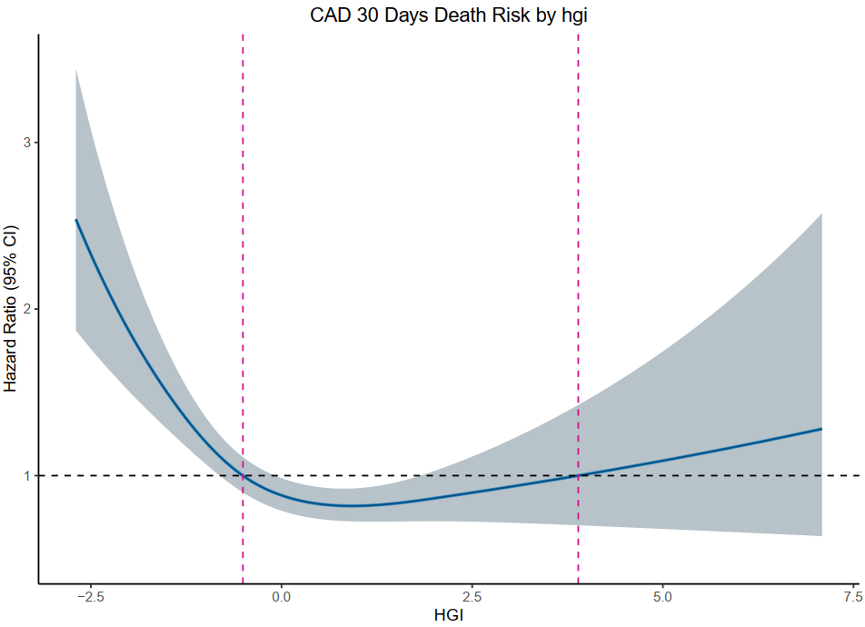
限制性三次样条曲线
RCS Curve

Slide 4
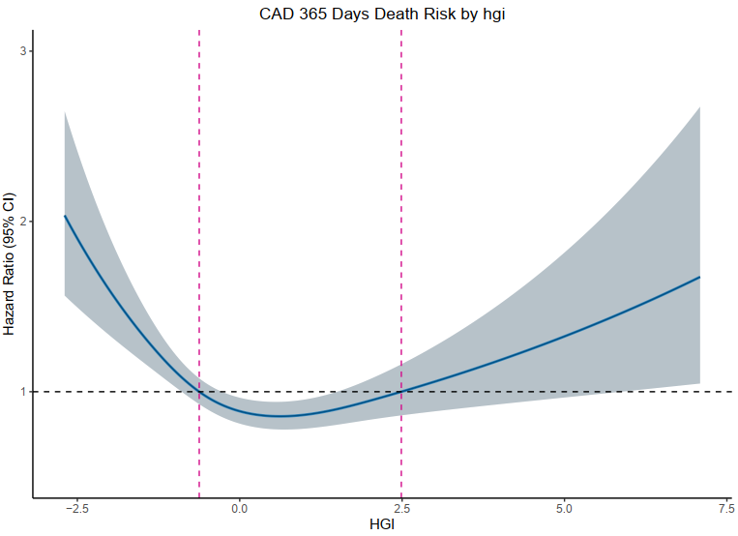
限制性三次样条曲线
RCS Curve
本次数据的效果差于之前数据的效果，样本量差异大

Slide 5
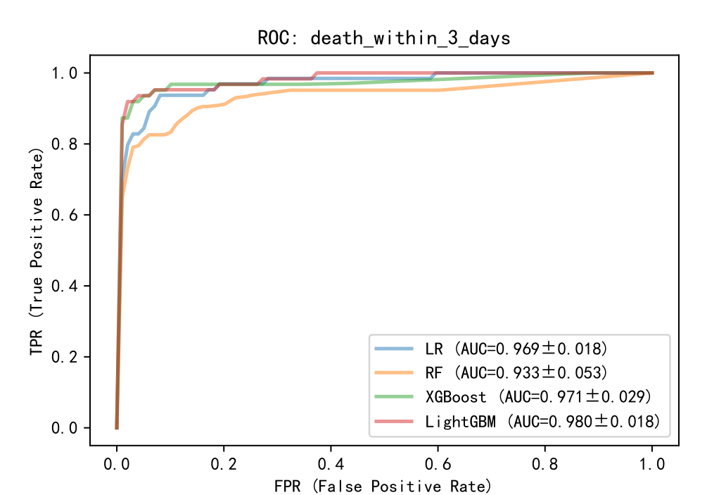
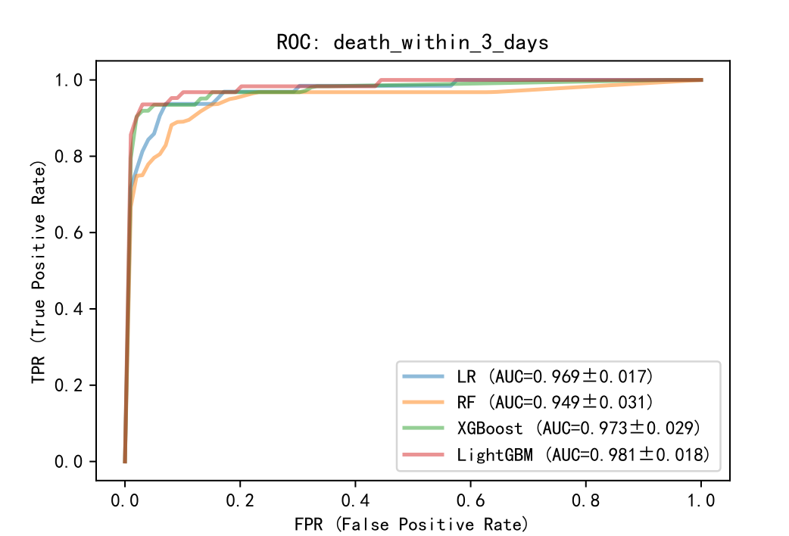
短期预测比较
with or without HGI
使用HGI
不使用HGI

Slide 6
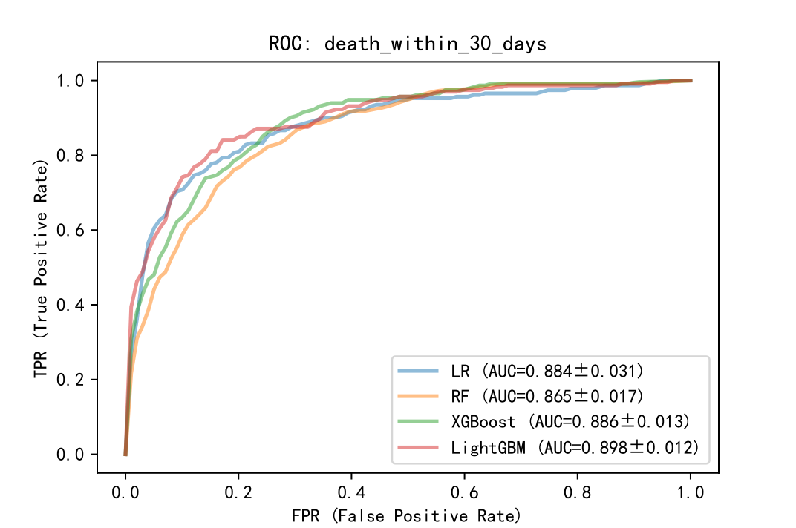
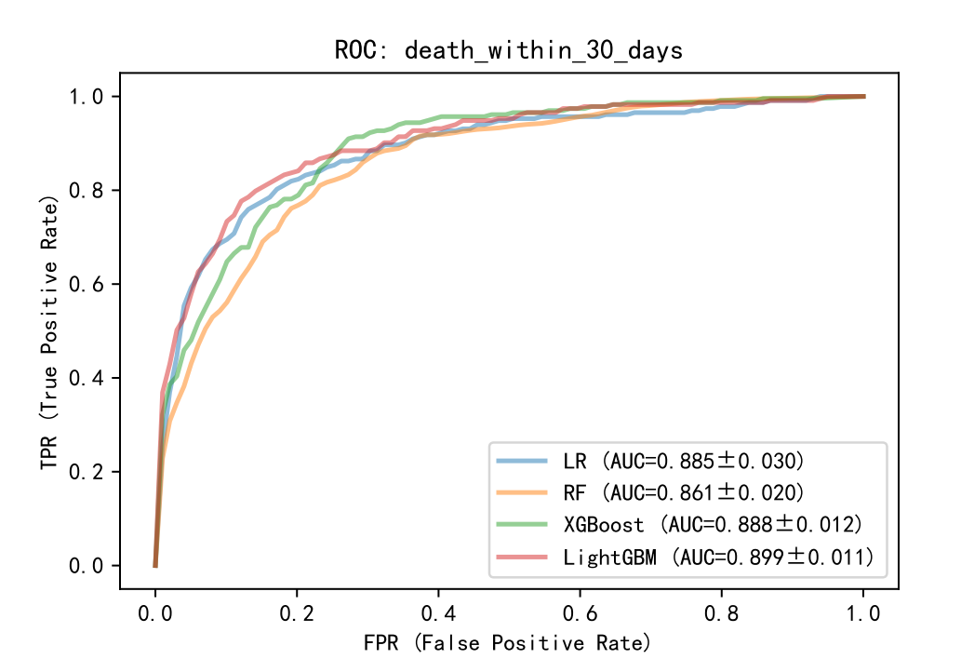
短期预测比较
with or without HGI
使用HGI
不使用HGI

Slide 7
谢谢 ！
请提宝贵意见

